Slide 1
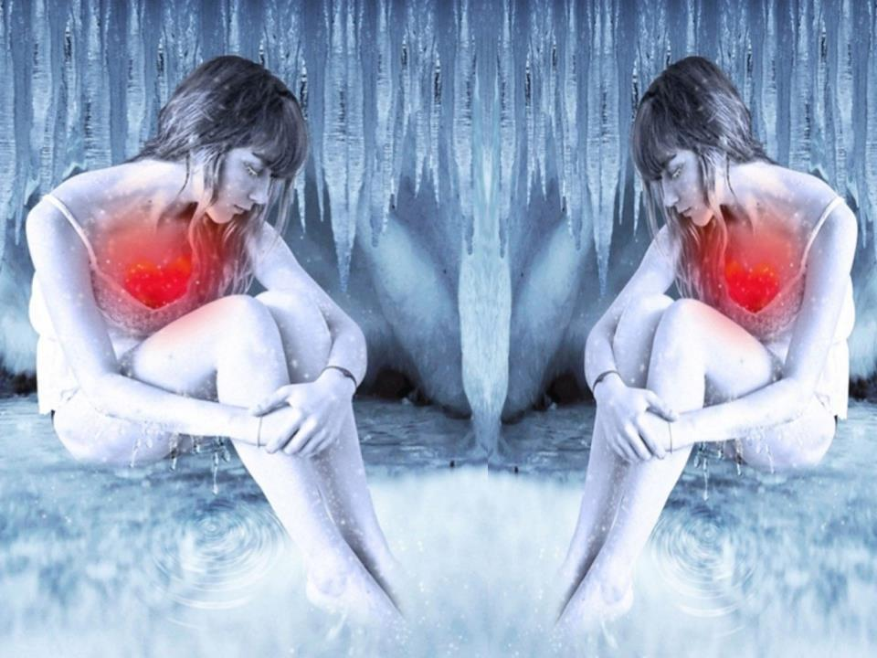

A BOCA FALA O QUE BROTA DO CORAÇÃO
(Mateus 12, 34)
Autoria: Dirce Mesquita Lara
Formatação: Dorotéia Gomes

Slide 2
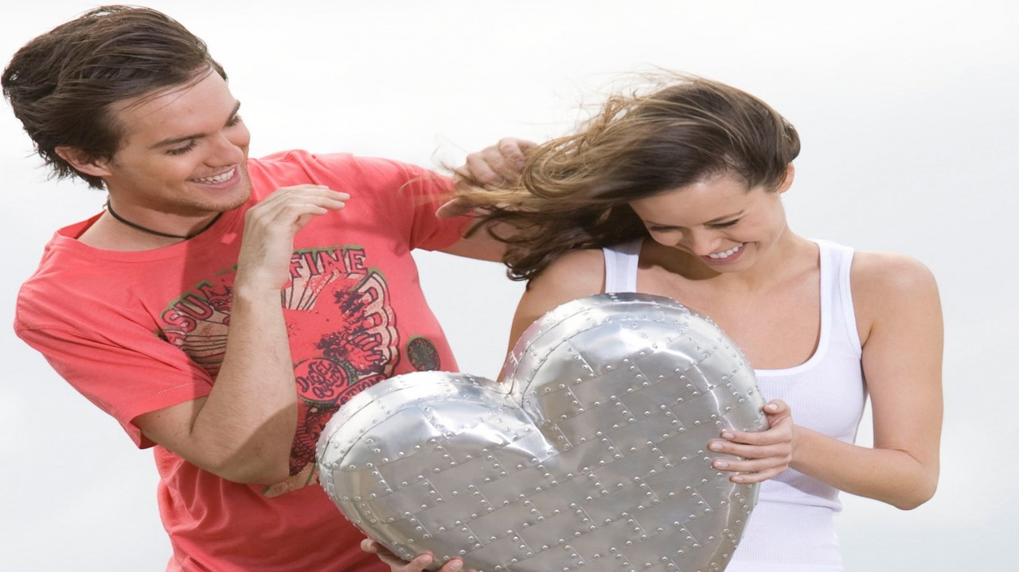

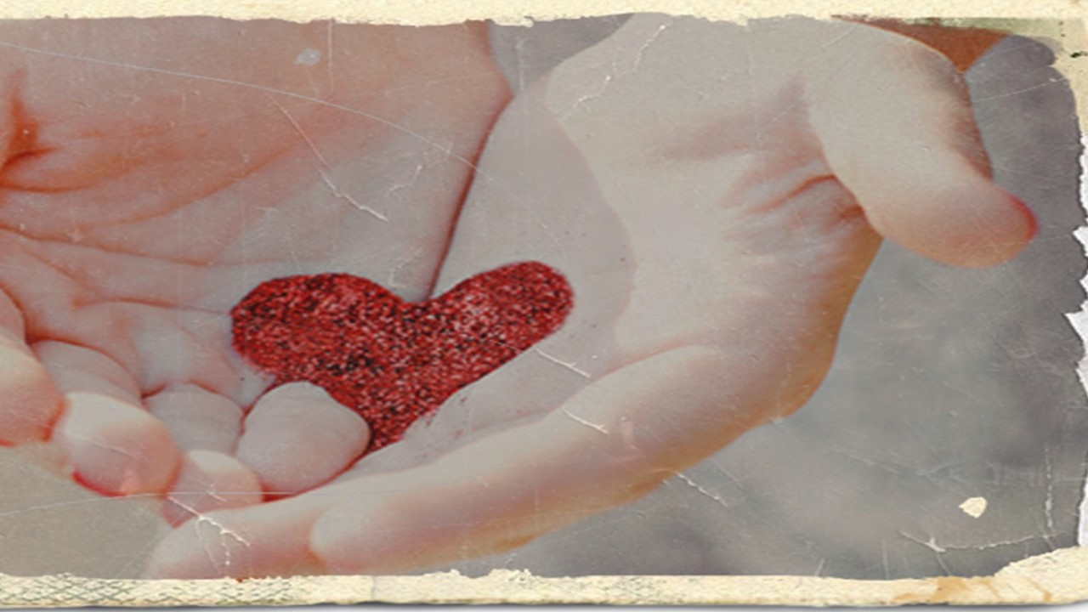
O Livro Santo ensina que a ‘boca fala do que transborda do coração”
Se meu coração estiver cheio de amor, eu só saberei transmitir amor.

Slide 3
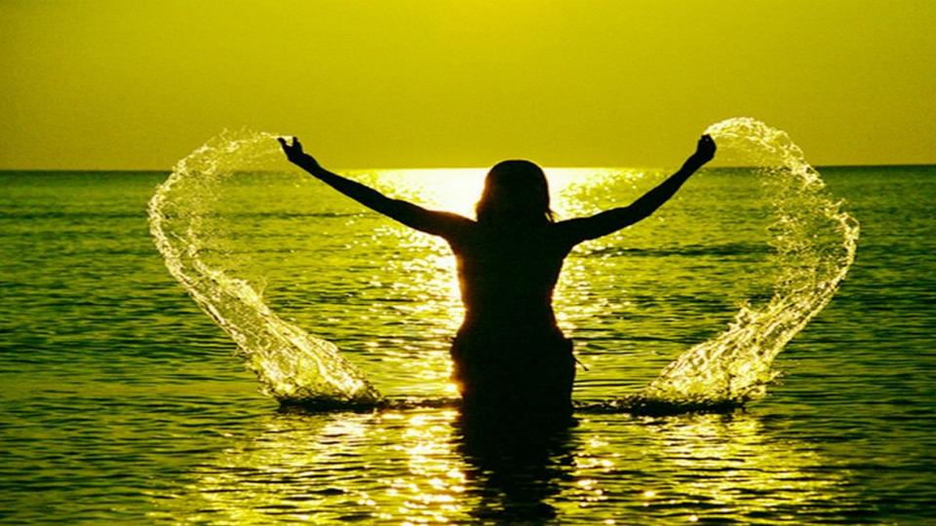

Se meu coração abrigar apenas a vontade de fofocar, só farei fofocas.
Se minha alma for revestida de justiça, por certo viverei e farei justiça.

Slide 4
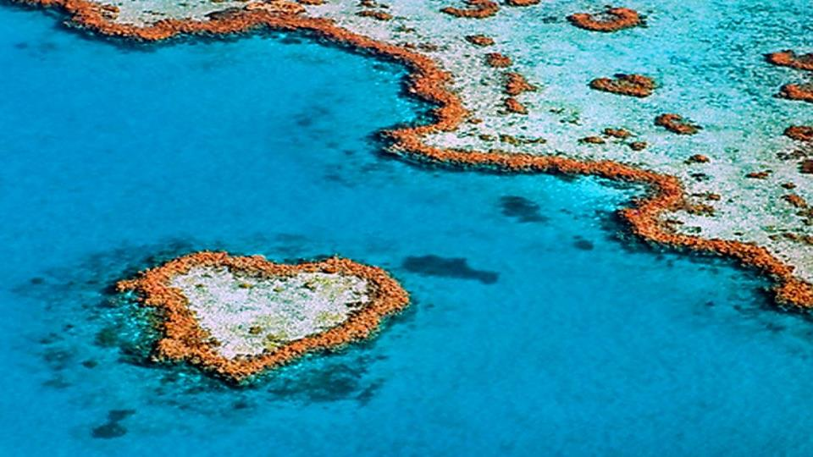
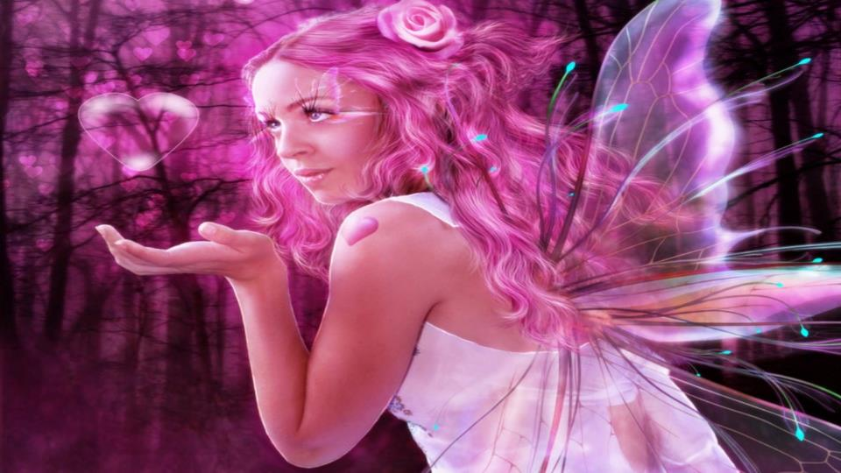
Pacificarei meu coração, clamando a Deus para aumentar o meu Amor!
Ouçamos o nosso interior com profunda, humilde e uma sincera oração,

Slide 5

Peçamos ajuda, na grata certeza, de que vai alegrar ao Mestre e Senhor,
Tenhamos plenitude da fé, de que a resposta chegará numa terna afeição.

Slide 6
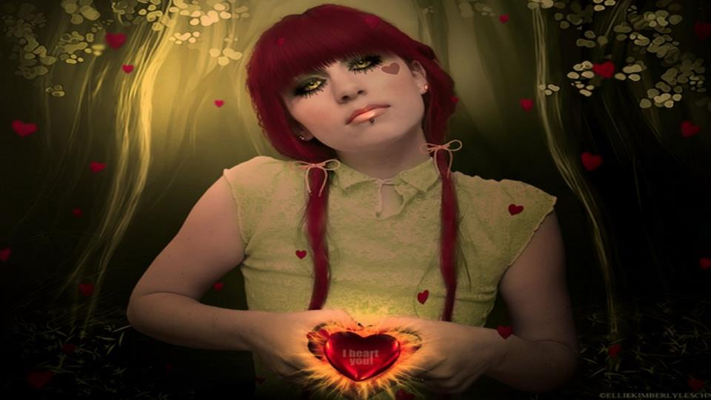

Somos a mistura de ‘santo e pecador’
mas a opção está em nossas mãos.
Título de ‘Humano’ é coisa fantástica!....
.É coisa que só pode ser de Deus!

Slide 7
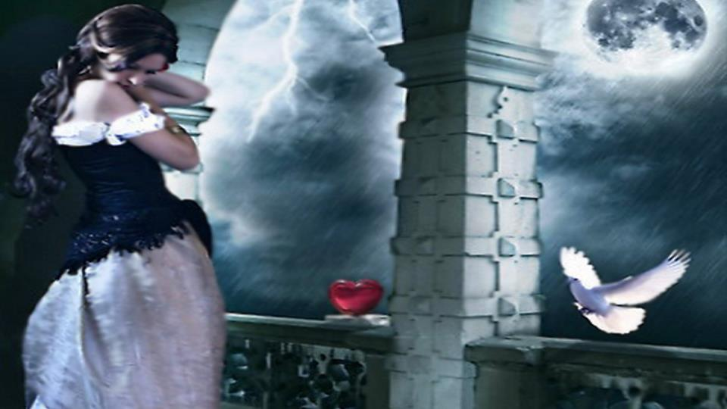
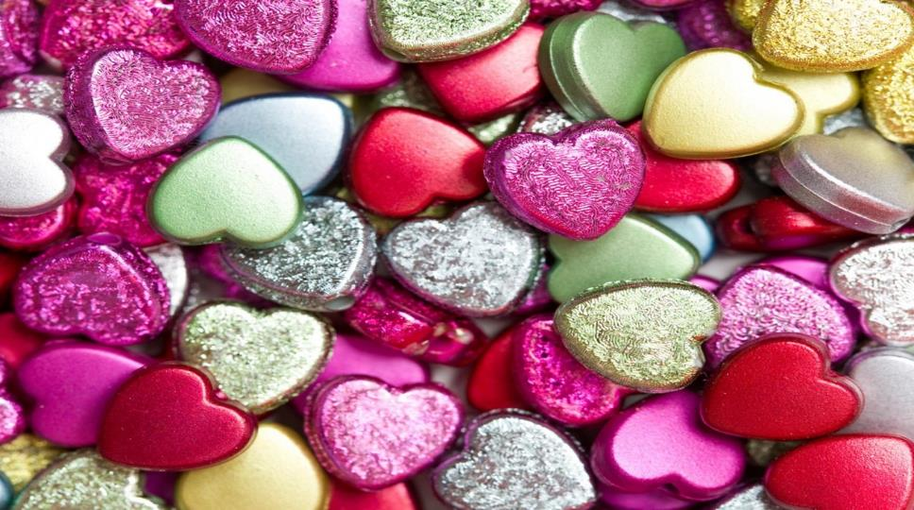
Não tenhamos nossa vida como um nada, temos compromisso e missão.
Somos filhos do Céu, porém humanos, e Ele nos quer como ‘Anjos’ seus!

Slide 8
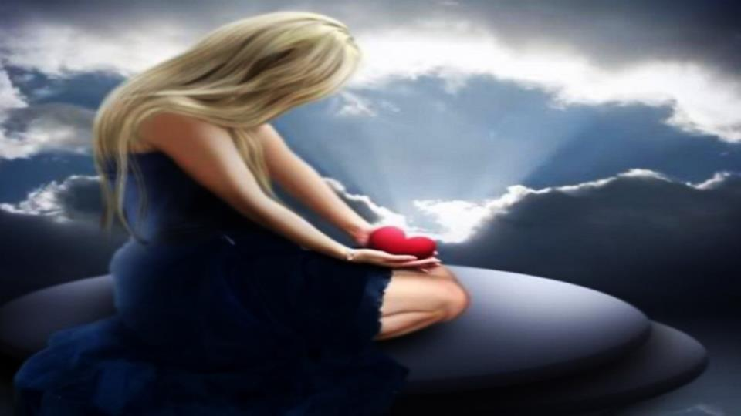
Você chegou, eu cheguei! Vamos cumprir a vontade de Quem nos criou!
Nós somos chamados de ‘filho’ e como tal, sejamos leais e agradecidos!

Slide 9


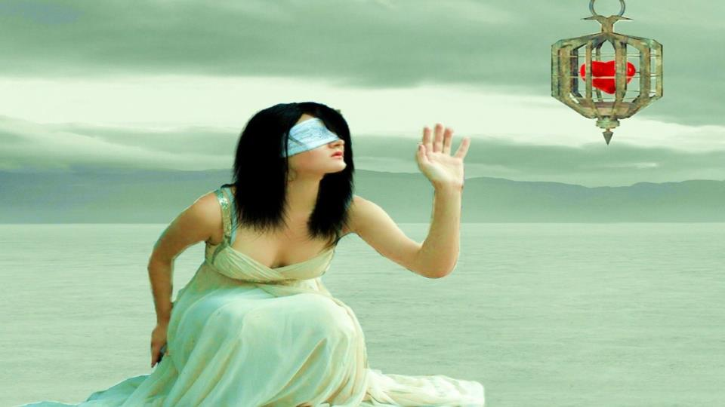
Sejamos úteis ao passar pela Terra e seremos preciosos aos olhos do Pai.
Somos uma partícula do Universo e sem um de nós, ele seria incompleto.
Na vida mereçamos receber tão divino certificado, de Vitória revestido!

Slide 10
Texto: A BOCA FALA O QUE BROTA DO CORAÇÃO
Autoria: Dirce Mesquita Lara
Formatação: Dorotéia Gomes
Imagens: Internet
Divulgação: www.sergrasan.com
doroteiagomes06@gmail.com
Grao de Areia Poemas e Crônicas
dirceanjoslara@gmail.com

